Slide 2

MONITORING PENGAPLIKASIAN TANKOS BERBASIS WEBGIS & APPLICATION
PT ETAM BERSAMA LESTARI
Desa Pelawan Kec. Sangkulirang Kab. Kutai Timur
Kalimantan Timur, Indonesia
SS (SUGGESTION SYSTEM)

Slide 3
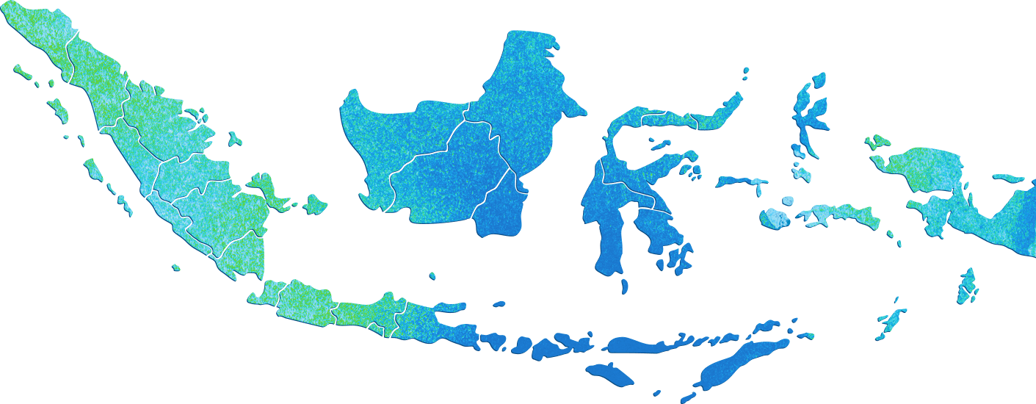


Profil Perusahaan PT Triputra Agro Persada
JAMBI
KALIMANTAN
TENGAH
KALIMANTAN
TIMUR
Head Office
The East Building 23th Floor
Jalan Lingkar Mega Kuningan Kav E.3.2 No. 1, Jakarta Selatan 12950.
2 Estates
1 CPO Mills
5 Estates
4 CPO Mills
12 Estates
8 CPO Mills
Jakarta
Jambi
Kalimantan Tengah
Kalimantan Timur

Slide 4




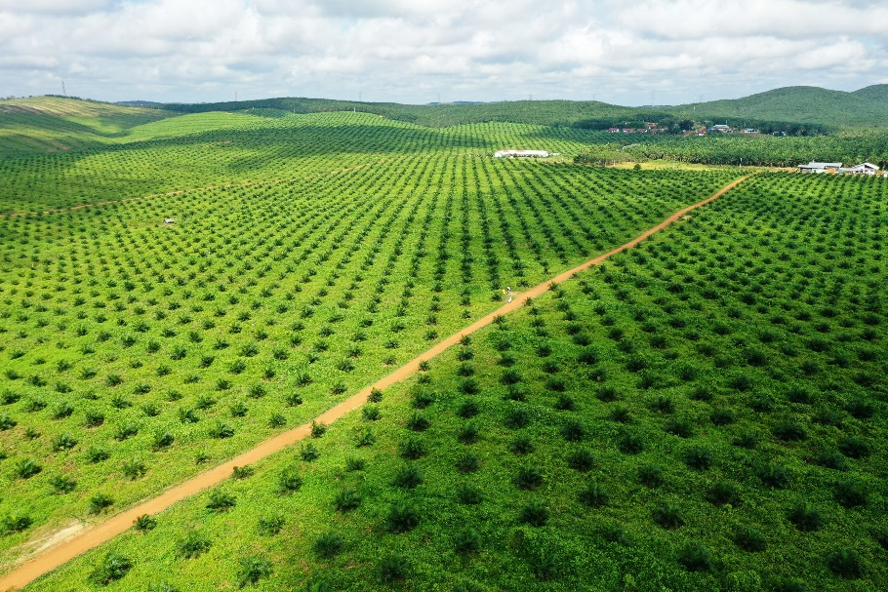
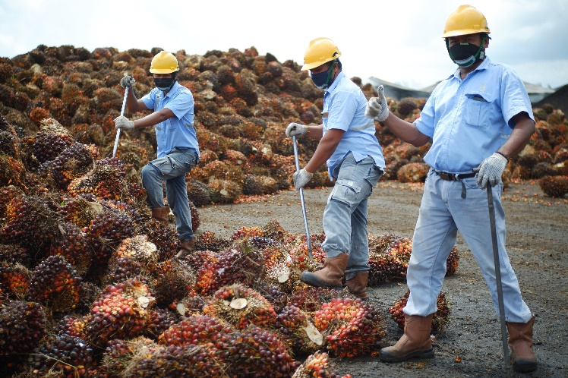
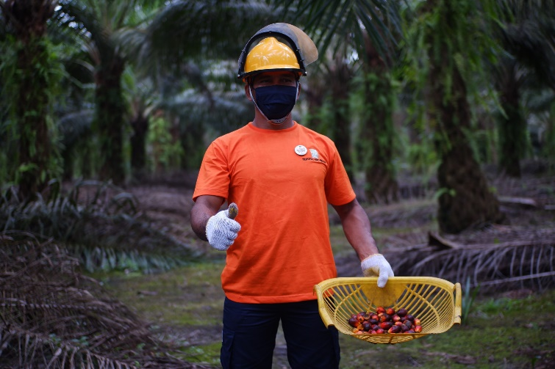
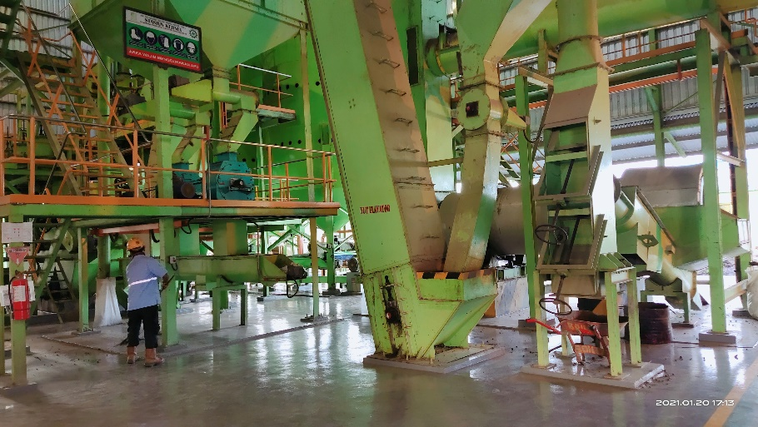
Profil Perusahaan PT Triputra Agro Persada
VISION
Excellent Plantation for the World
MISSION
Green Plantation for Better Quality of Life
VALUES
DNA TRIPUTRA
Integrity & Ethics
Excellence
Compassion
Humility

Slide 5
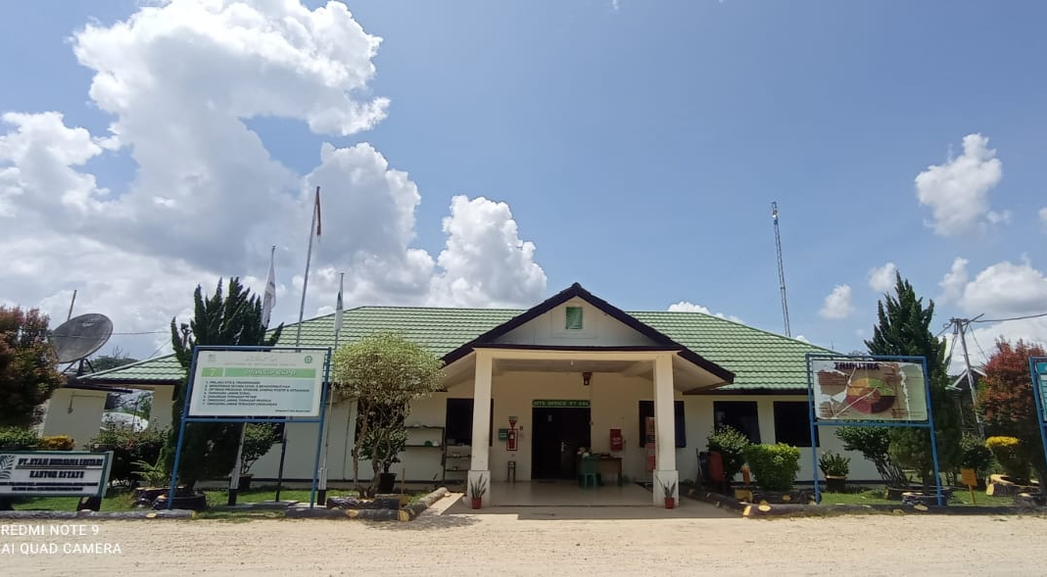
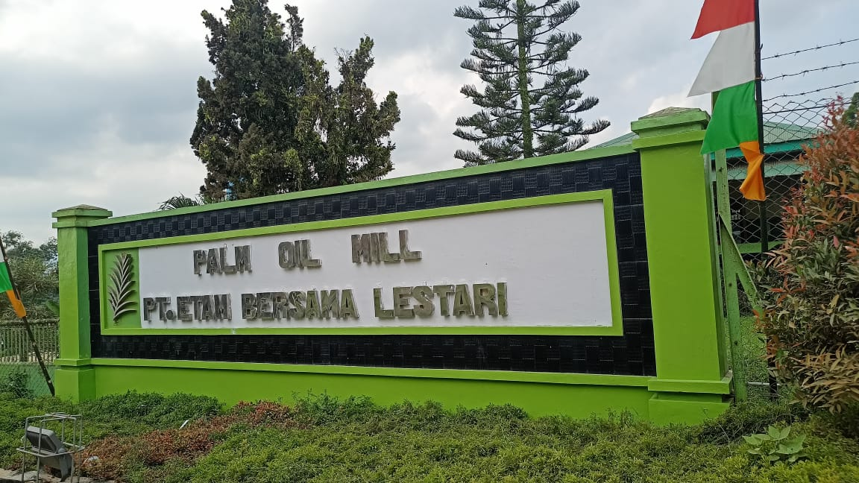
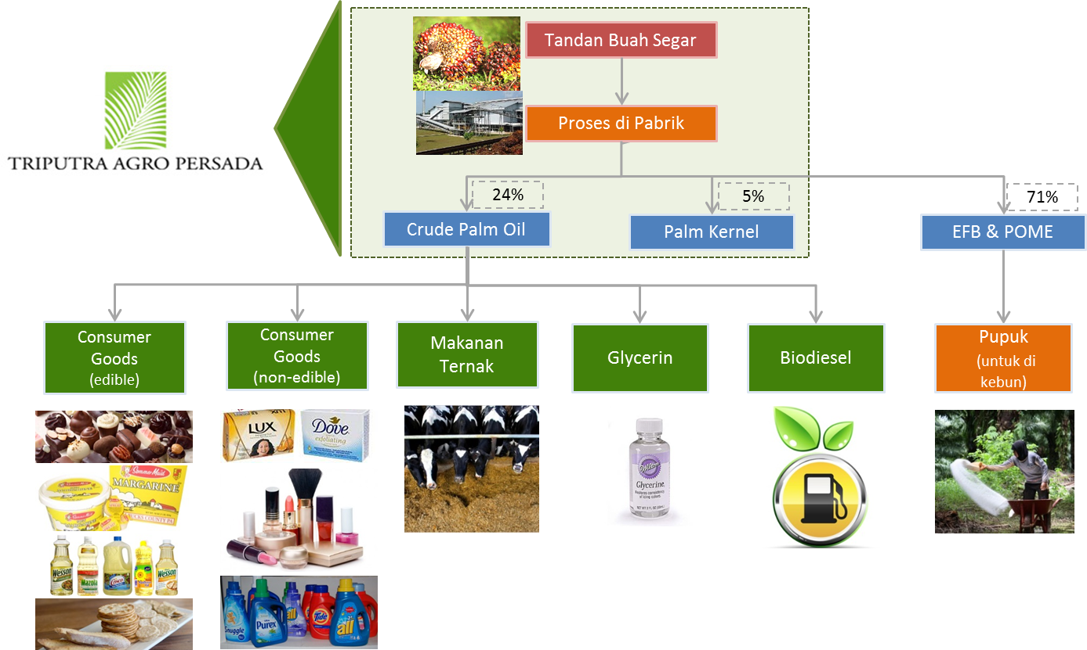

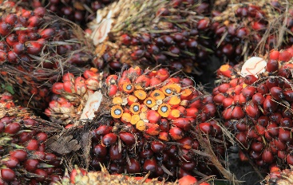


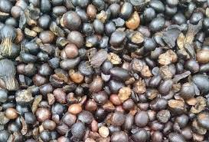
Profil PT Etam Bersama Lestari - Estate
Nama Perusahaan : PT ETAM BERSAMA LESTARI
Alamat : Desa Pelawan, Kec. Sangkulirang, Kab. Kutai Timur, Kalimantan Timur
Berdiri : 2009
Produk : - CPO (Crude Palm Oil)
- PK (Palm Kernel)
Jumlah Karyawan : 1715 Orang
PRODUK KELAPA SAWIT
Tandan Buah Segar, Crude Palm Oil dan Palm Kernel
Crude Palm Oil
Palm Kernel
EFB & POME
Consumer Goods
(edible)
Consumer Goods
(non-edible)
Animal Feed
Glycerin
Biodiesel
Fertilizer
(for Estates)
Tandan Buah Segar
(TBS)
Crude Palm Oil
(CPO)
Palm Kernel
(PK)
Note: EFB – Empty Fruit Bunches, POME – Palm Oil Mill Effluent
Source: Goldman Sachs, Web Sources

Slide 6
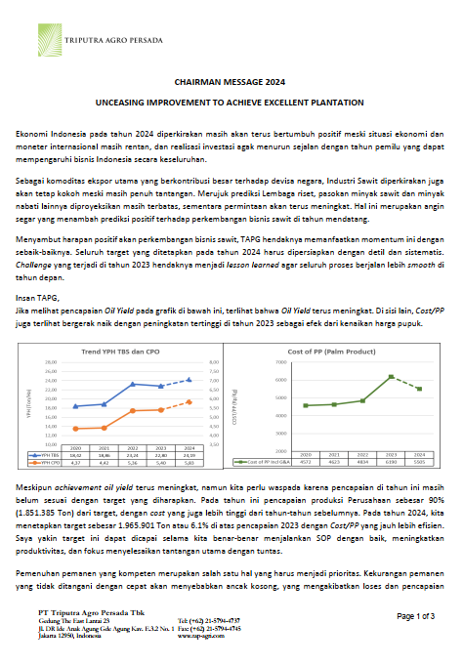
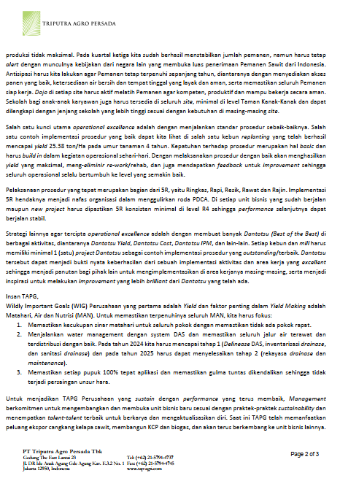
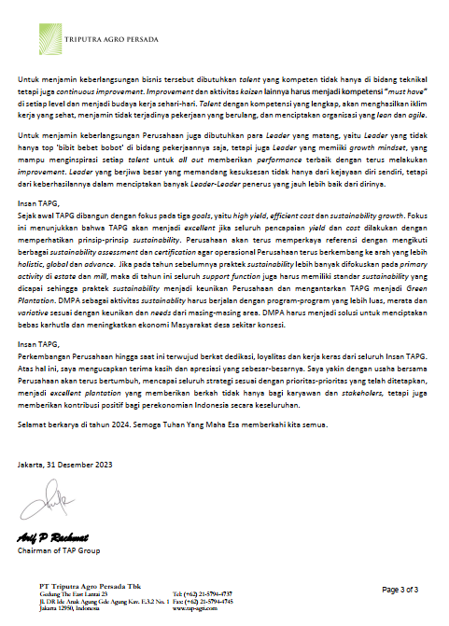
P
D
C
A
STEP 1
MENENTUKAN TEMA
Latar Belakang – Chairman Messages 2024
“Untuk menjamin keberlangsungan bisnis tersebut dibutuhkan talent yang kompeten tidak hanya di bidang teknikal tetapi juga continuous improvement. Improvement dan aktivitas kaizen lainnya harus menjadi kompetensi “must have” di setiap level dan menjadi budaya kerja sehari-hari.”
Maka kita harus aktif melakukan Improvement

Slide 7
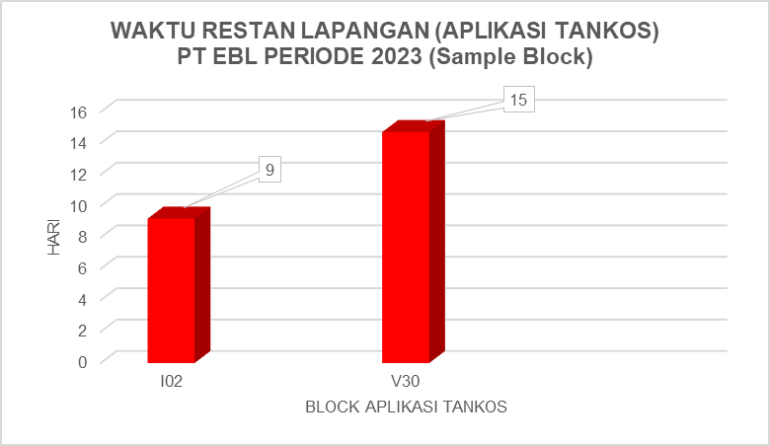
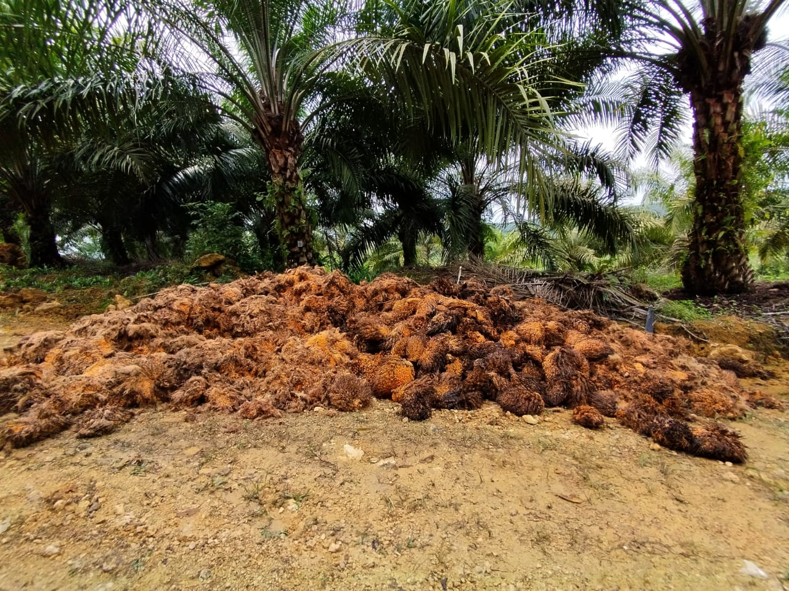
P
D
C
A
STEP 1
MENENTUKAN TEMA
Latar Belakang
Sumber: Realisasi RKT tahun 2023, TANKOS PT EBL
Kurangnya system monitoring pengaplikasian tankos menjadi problem utama dalam perkembangan kumbang tanduk nantinya, khususnya areal seperti PT EBL dengan luasan yang besar serta berbukit, sehingga monitoring manual menjadi tidak efektif dan efisien.
Berdasarkan sample block realisasi pengaplikasian tankos di PT ETAM BERSAMA LESTARI tahun 2023 dengan 2 sampling block, yaitu block I02 dan V30 dapat dilihat pada grafik batang waktu restan lapangan pengaplikasi tankos melebihi batas waktu restan, yaitu 9 hari dan 15 hari. Hal ini dapat menjadi initial problem yang menyebabkan serangan kumbang tanduk yang tinggi di PT EBL.

Slide 8
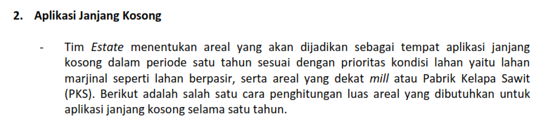
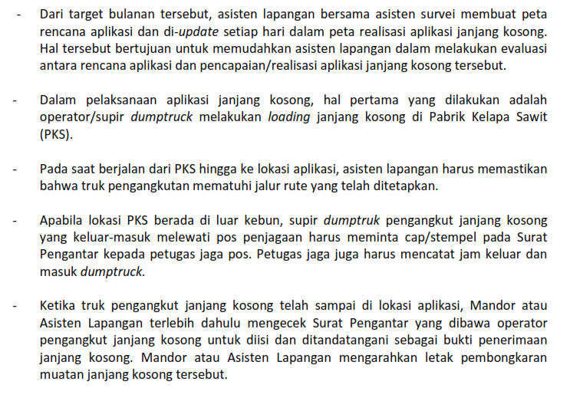
P
D
C
A
STEP 1
MENENTUKAN TEMA
Latar Belakang
Merujuk pada Pedoman Teknis Aplikasi Janjang Kosong 059/PT/IX/2014, aplikasi janjang kosong harus dilakukan monitoring untuk memudahkan asisten dalam melakukan evaluasi rencana dan pencapaian serta mengetahui restan lapangannya.
Dalam proses dropping janjang kosong ke lapangan harus diarahkan oleh mandor atau asisten sesuai letak pembongkaran muatan janjang kosong agar sesuai rencana.
Sistem monitoring ini nantinya akan membantu dalam mengetahui lokasi dropping dan lama restan janjang kosong di lokasi pembongkaran janjang kosong.

Slide 9
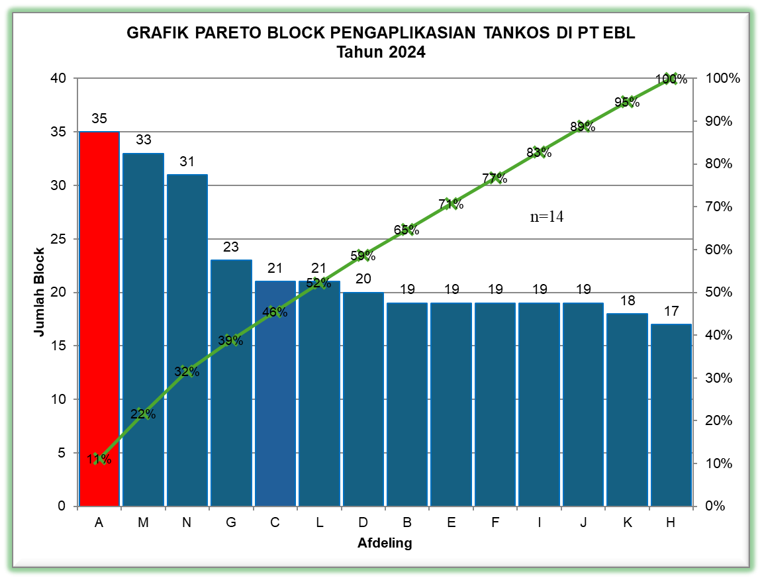
P
D
C
A
STEP 1
MENENTUKAN TEMA
Latar Belakang
PENENTUAN PILOT PROJECT
Data RKT aplikasi Tankos PT EBL 2024:
Berdasarkan grafik pareto diatas dapat disimpulkan Afdeling OA berpotensi mengalami serangan kumbang tanduk dikarenakan banyaknya jumlah block yang akan dilakukan aplikasi tankos, yaitu 35 block dengan persentase akumulatif 11%. Dan dalam pencegahan tersebut akan dilakukan improve di afdeling OA untuk monitoring pengaplikasian tankos sebagai pilot project ini.
Berdasarkan permasalahan potensi serangan kumbang tanduk akibat restan tankos di lapangan, diperlukan monitoring pengaplikasian tankos, maka tema Suggestion System yang diangkat adalah:
“PETA MONITORING PENGAPLIKASIAN TANKOS BERBASIS WEBGIS DAN APPLICATION”

Slide 10
P
D
C
A
STEP 1
MENENTUKAN TEMA
Latar Belakang
Q | Monitoring pengaplikasian tankos di PT EBL belum maksimal | Monitoring aplikasi tankos dengan system engineering
C | Preventif Terjadi Loss Cost akibat pencarian lokasi dropping restan tankos yang tidak diketahui (menelusuri seluruh area aplikasi tankos) Corrective Terjadi Loss Cost akibat serangan kumbang tanduk – Rp.100.000.000,- Material (penanganan kumbang tanduk) Loss HK | Preventif Tidak ada Loss Cost akibat pencarian lokasi dropping yang tidak diketahui Corrective Tidak ada serangan kumbang tanduk akibat restan tankos
D | Lambatnya system monitoring restan tankos di PT EBL (Lokasi dan lama restan) | Sistem monitoring mencakup lokasi dan lama restan (Rekayasa Engineering)
S | Potensi mengganggu kendaraan pengangkutan lain akibat restan dropping tankos di pinggir jalan | Tidak ada restan tankos yang mengganggu kendaraan pengangkutan lain di jalan
M | Tim tankos kesulitan monitoring restan tankos dikarenakan pengecekan dilakukan dengan manual (keliling area aplikasi) | Tim tankos tidak kesulitan mengetahui lokasi dan lama restan dropping tankos
P | Produktivitas terganggu akibat penanganan restan yang menyebar | Produktivitas meningkat akibat tidak adanya restan lama
E | Restan tankos menyebabkan berkembangnya kumbang tanduk di lahan | Tidak adanya tempat untuk berkembangnya kumbang tanduk

Slide 11
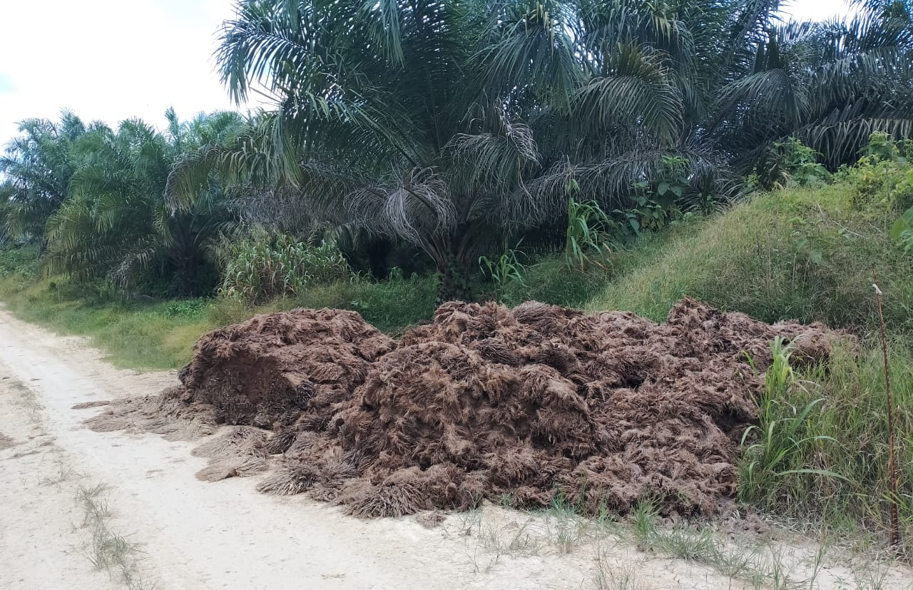
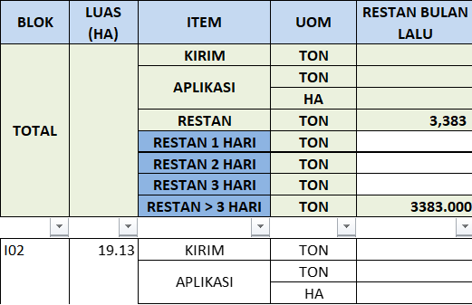
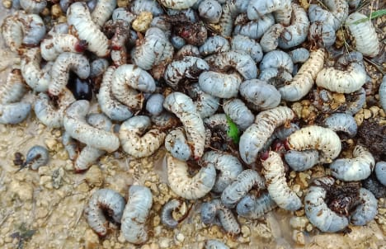
P
D
C
A
STEP 2
ANALISA KONDISI YANG ADA
Genba Lapangan
No | Faktor | Kontrol Item | Standar | Actual | Temuan | Ilustrasi | Dampak | Tanggal | PIC | Status
1 | Method | Restan tankos | Restan tankos tidak >4 hari | Terdapat 2 block sampling mengalami restan tankos >4 hari | Terdapat restan tankos 300 ton di lapangan |  | Berpotensi terjadi serangan kumbang tanduk |  | Nico Bram | Pengaruh
2 | Method | Monitoring aplikasi tankos | Monitoring mencakup lokasi dan lama restan | Tidak adanya monitoring restan mencakup lokasi dan lama restan | Terdapat restan 300 ton yang tidak diketahui |  | Pekerjaan menjadi tidak efektif akibat monitoring secara manual |  | Nico Bram | Pengaruh
3 | Environment | Adanya sarang bagi kumbang tanduk | Tidak ada serangan kumbang tanduk di lapangan | Terdapat restan yang menyebabkan berkembangnya kumbang tanduk | Semua tumpuk restan menimbulkan kumbang |  | Berpotensi terjadi serangan kumbang tanduk |  | Nico Bram | Pengaruh
4 | Man | Aktivitas monitoring | Aktivitas monitoring harus secara sistem | Aktivitas monitoring restan dilakukan secara manual | Monitoring dilakukan dengan berkeliling area aplikasi |  | Pekerjaan menjadi tidak efektiv akibat monitoring secara manual |  | Nico Bram | Pengaruh

Slide 12
P
D
C
A
STEP 3
MENENTUKAN TARGET
SMART Konsep
S
Menyediakan system monitoring tankos berbasis digital
M
A
Menyediakan data real time untuk monitoring (lokasi dan lama restan)
Membuat rekayasa engineering terkait monitoring berbasis webgis dan aplikasi
Buat Grafik
R
Mendukung program CRP Perusahaan
Mendukung OYP Perusahaan, yaitu Optimize Cost
T
01 Februari 2024 – 20 Mei 2024

Slide 13
P
D
C
A
STEP 4
ANALISA SEBAB AKIBAT
WHY WHY ANALYST
Direct Cause 1
Terdapat 2 block sampling mengalami restan tankos > 4 hari
Direct Cause 2
Monitoring restan tankos tidak maksimal(tidak ada lokasi dan lama restan)
Direct Cause 3
Aktivitas monitoring restan dilakukan secara manual (keliling seluruh area aplikasi)
Direct Cause 4
Adanya sarang bagi pertumbuhan kumbang tanduk
WHY?
WHY?
WHY?
WHY?
Tidak dilakukan monitoring restan tankos secara detail
Masih menggunakan monitoring manual dengan excel
Monitoring lokasi restan tidak terdata dengan baik
Terdapat restan tankos yang belum diaplikasi > 4 hari
WHY?
WHY?
WHY?
Monitoring masih manual yang tidak mengetahui lokasi dan lama restan
WHY?
Root Cause 2
Tidak adanya system monitoring yang mecakup lokasi dan lama restan
Tidak adanya alarm monitoring untuk penanganan restan tankos yang > 4 hari
Belum ada sistem rekayasa engineering untuk monitoring tankos
WHY?
WHY?
WHY?
Root Cause 1
Belum ada sistem rekayasa engineering untuk monitoring tankos
Root Cause 3
Root Cause 4
Belum ada sistem rekayasa engineering untuk monitoring tankos
Belum adanya alarm monitoring mengenai restan tankos di lapangan
Konfirmasi Akar Masalah: Sistem Monitoring
Belum ada system monitoring untuk aplikasi tankos (lokasi dan restan) menyebabkan lokasi dan lama restan tidak diketahui, sehingga monitoring dilakukan manual, menyebabkan banyak yang tidak terdata dan menyebabkan restan serta pencarian lokasi dropping dilakukan secara manual yang membutuhkan waktu 3 hari untuk mengetahui lokasi restan tersebut.
Konfirmasi Akar Masalah: Alarm Monitoring
Tidak adanya alarm restan tankos untuk penanganan berkembangnya sarang kumbang tanduk.

Slide 14
P
D
C
A
STEP 5
MERENCANAKAN PENANGGULANGAN
Alternatif Solusi
Akar Masalah | Belum ada system rekayasa engineering untuk monitoring tankos
Alternatif Solusi | 1 |  | 2 |  | 3
 | Pembuatan system monitoring berbasis WebGIS secara swadaya dengan program Phyton |  | Pembuatan system monitoring digital dengan domain jasa vendor |  | Pembuatan system monitoring digital dengan peta manual menggunakan ArcGIS
Dampak terhadap proses | Positif : Monitoring dilakukan secara real time Pembuatan system monitoring dilakukan secara swadaya (tidak mahal) Menambah wawasan surveyor Dapat di maintenance sendiri Berinisiasi untuk inovasi diluar pekerjaan sehari hari |  | Positif : Monitoring dilakukan secara real time Langsung terima hasil rekayasa yang di develop vendor |  | Positif : Pembuatan system monitoring dilakukan secara swadaya (tidak mahal)
 | Negatif : Dalam proses pembuatan sering banyak masalah sehingga perlu banyak literatur |  | Negatif : Memerlukan biaya yang besar untuk jasa pembuatan oleh vendor Tidak dapat di maintenance sendiri, harus melalui vendor Proses pekerjaan vendor yang cukup lama |  | Negatif : Monitoring dilakukan tidak secara real time Proses monitoring masih semi digital yang masih harus dilakukan update GIS database melalui ArcGIS Update database dilakukan setiap saat yang memerlukan banyak waktu
Waktu penyelesaian | 30 Hari |  | 90 Hari |  | 40 Hari
Cost | Rp. 3.000.000,- |  | Rp. 100.000.000,- |  | Rp. 3.000.000,-
Kesimpulan | R | 10 | Ó | 5 | Ó | 6
A1
A4
A4
A3
A4
A4
A1
A2
A1
BENEFIT | BESAR | A1 = 4 | A2 = 3
 | KECIL | A3 = 2 | A4 = 1
 |  | KECIL | BESAR
 |  | COST
DAMPAK PROSES
A1 | P – N (>3) | A2 | P – N (2)
A3 | P – N (1) | A4 | P – N (<0)
WAKTU (HARI)
A1 | 0-7 | A2 | 8-14
A3 | 15-30 | A4 | >31
COST
A1 | <50 JT | A2 | 51 – 100 JT
A3 | 101 – 150 JT | A4 | >150 JT
TEKNOLOGI ADAPTIF
A1 | ADA | A4 | TIDAK ADA

Slide 15
P
D
C
A
STEP 5
MERENCANAKAN PENANGGULANGAN
Alternatif Solusi
Akar Masalah | Belum ada alarm monitoring mengenai restan tankos di lapangan
Alternatif Solusi | 1 |  | 2 |  | 3
 | Pembuatan alarm berbasis peta monitoring WebGIS secara swadaya dengan program Phyton |  | Pembuatan alarm monitoring manual dengan menggunakan excel |  | Pembuatan alarm monitoring digital dengan peta manual menggunakan ArcGIS
Dampak terhadap proses | Positif : Alarm monitoring dilakukan secara real time dan otomatis Pembuatan system monitoring dilakukan secara swadaya (tidak mahal) Dapat di maintenance sendiri Dapat mengetahui lama restan beserta lokasinya berdasarkan peta dropping tankos |  | Positif : Pembuatan alarm monitoring dilakukan secara swadaya (tidak mahal) |  | Positif : Pembuatan alarm monitoring dilakukan secara swadaya (tidak mahal) Dapat mengetahui lokasi dropping tankos dengan manual peta ArcGIS
 | Negatif : Dalam proses pembuatan diperlukan banyak literatur dan trial |  | Negatif : Alarm monitoring dilakukan secara manual dengan input data excel setiap saat Banyak data tidak terinput dengan maksimal akibat tidak real time |  | Negatif : Alarm monitoring dilakukan tidak secara real time Proses pembuatan peta dilakukan secara manual dan tidak berkesinambungan Dalam proses pembuatan diperlukan banyak literatur dan trial
Waktu penyelesaian | 30 Hari |  | 30 Hari |  | 40 Hari
Cost | Rp. 3.000.000,- |  | Rp. 200.000,- |  | Rp. 1.000.000,-
Kesimpulan | R | 10 | Ó | 7 | Ó | 6
A1
A4
A4
A3
A3
A4
A1
A1
A1
BENEFIT | BESAR | A1 = 4 | A2 = 3
 | KECIL | A3 = 2 | A4 = 1
 |  | KECIL | BESAR
 |  | COST
DAMPAK PROSES
A1 | P – N (>3) | A2 | P – N (2)
A3 | P – N (1) | A4 | P – N (<0)
WAKTU (HARI)
A1 | 0-7 | A2 | 8-14
A3 | 15-30 | A4 | >31
COST
A1 | <50 JT | A2 | 51 – 100 JT
A3 | 101 – 150 JT | A4 | >150 JT
TEKNOLOGI ADAPTIF
A1 | ADA | A4 | TIDAK ADA

Slide 16
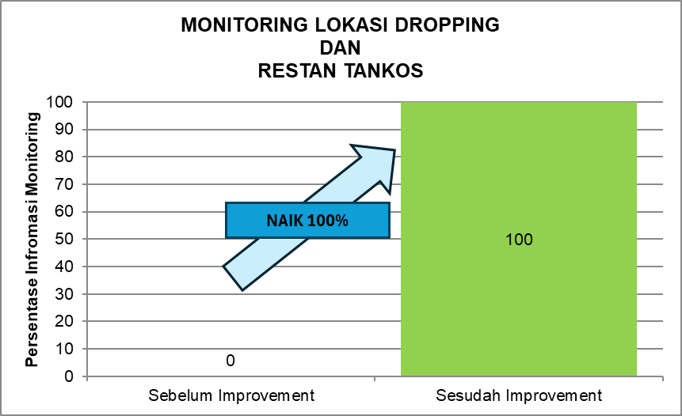
P
D
C
A
STEP 5
MERENCANAKAN PENANGGULANGAN
5W2H1T
WHAT
SOLUSI
WHY
Method & Man
Pembuatan system monitoring berbasis WebGIS secara swadaya dengan program Python
Dengan WebGIS, diharapkan dalam melakukan automasi perhitungan data, penginputan data secara fleksible, serta karena berbasis web memudahkan monitoring
Belum ada system rekayasa engineering untuk monitoring tankos
HOW
Persiapan data (meliputi Area of Interest, basemap, titik dropping serta struktur database)
Convert data (mengubah spatial (.shp) dan dokumen (.xlsx) menjadi Database)
Mockup WebGIS (Pembuatan webpage untuk menampilkan data yang dibutuhkan)
Pembuatan Backend (pembuatan program untuk membuat website)
Pembuatan script (Pembuatan query untuk data yang ditampilkan serta perhitungan untuk melakukan automasi input atau proses pada aplikasi)
Trial (Trial and error pada WebGIS)
Benefit sistem monitoring tankos dari improvement:
Adanya teknologi sistem monitoring tankos
Alur proses sistem monitoring akan menghilangkan error dalam input data monitoring
Improvement ini tidak memerlukan biaya yang besar karena dilakukan secara swadaya, namun sangat membantu dalam monitoring pengaplikasian tankos di lapangan.
Where : PT Etam Bersama Lestari
When : Maret 2023
Who : Nico Bram
How Much : Rp. 2.651.589,-
Target:
Menyediakan informasi monitoring lokasi dan lama restan tankos dari 0% menjadi 100%

Slide 17
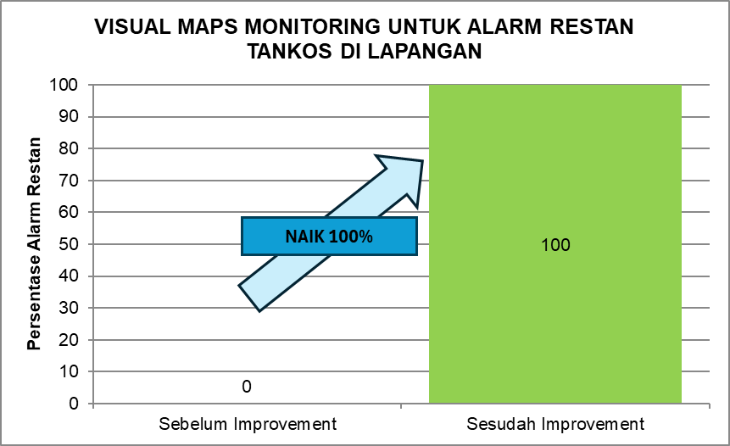
P
D
C
A
STEP 5
MERENCANAKAN PENANGGULANGAN
5W2H1T
WHAT
SOLUSI
WHY
Method
Pembuatan alarm berbasis peta monitoring WebGIS secara swadaya dengan program Phyton
Alarm monitoring berbasis peta WebGIS ini memudahkan untuk mengetahui lokasi dropping tankos yang telah melewati batas maksimum aplikasinya (restan)
Belum ada alarm monitoring mengenai restan tankos di lapangan
HOW
Persiapan WebGIS
Pemrosesan data (pemrosesan data untuk analisis dataset sesuai definition querry/calculator)
Visual maps monitoring (visual ini dilakukan berdasarkan values attribute status)
GPS maps (GPS ini akan membantu kita menuju lokasi yang restan melebihi batas)
Trial peta monitoring restan berbasis WebGIS
Benefit alarm monitoring tankos dari improvement:
Adanya alarm berupa visual maps monitoring
Maps monitoring ini akan membantu mengetahui lokasi yang restan melebihi batas
Improvement ini tidak memerlukan biaya yang besar karena dilakukan secara swadaya, namun sangat membantu dalam menghilangkan potensi kumbang tanduk akibat restan tankos.
Where : PT Etam Bersama Lestari
When : Maret 2023
Who : Nico Bram
How Much : Rp. 2.651.589,-
Fun Fact
Menurut Prahasta (2007), WebGIS adalah aplikasi GIS atau pemetaan digital yang memanfaatkan jaringan internet berfungsi mempublikasikan, mengintegrasikan, mengkomunikasikan dan menyediakan informasi dalam bentuk teks, peta digital
Target:
Menyediakan alarm restan yang melebihi batas waktu dengan maps monitoring dari 0% menjadi 100%

Slide 18
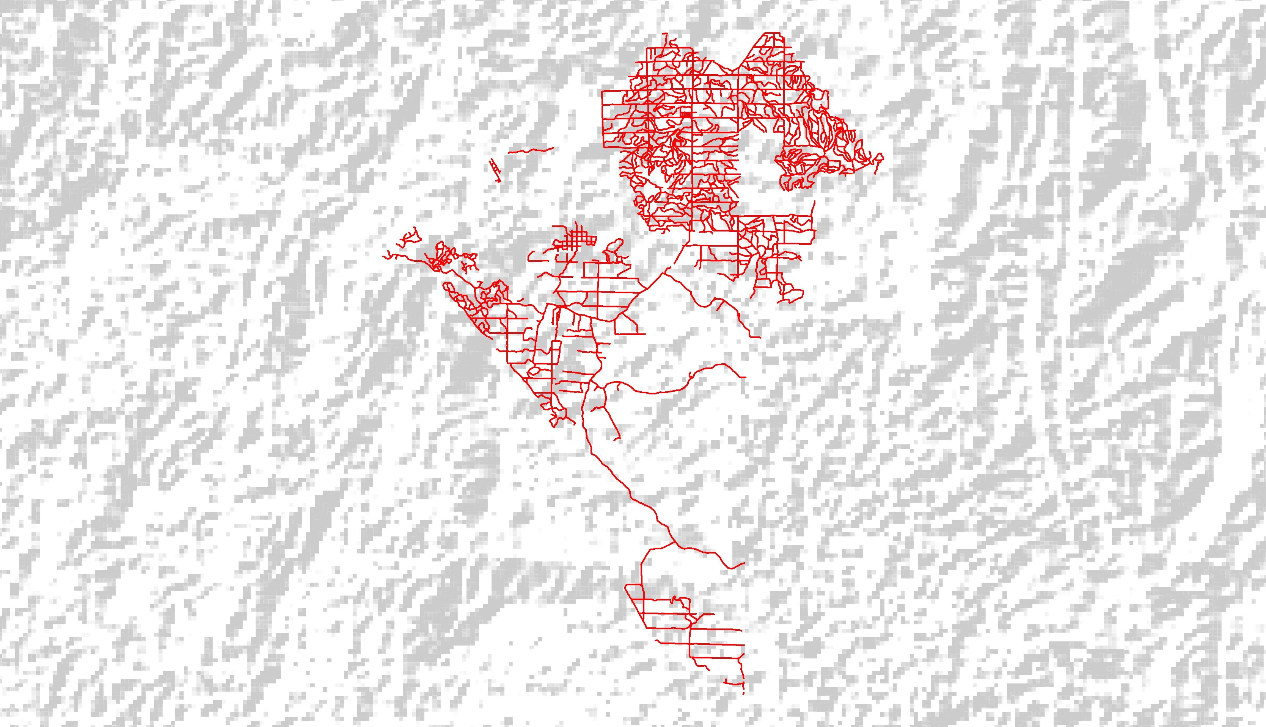
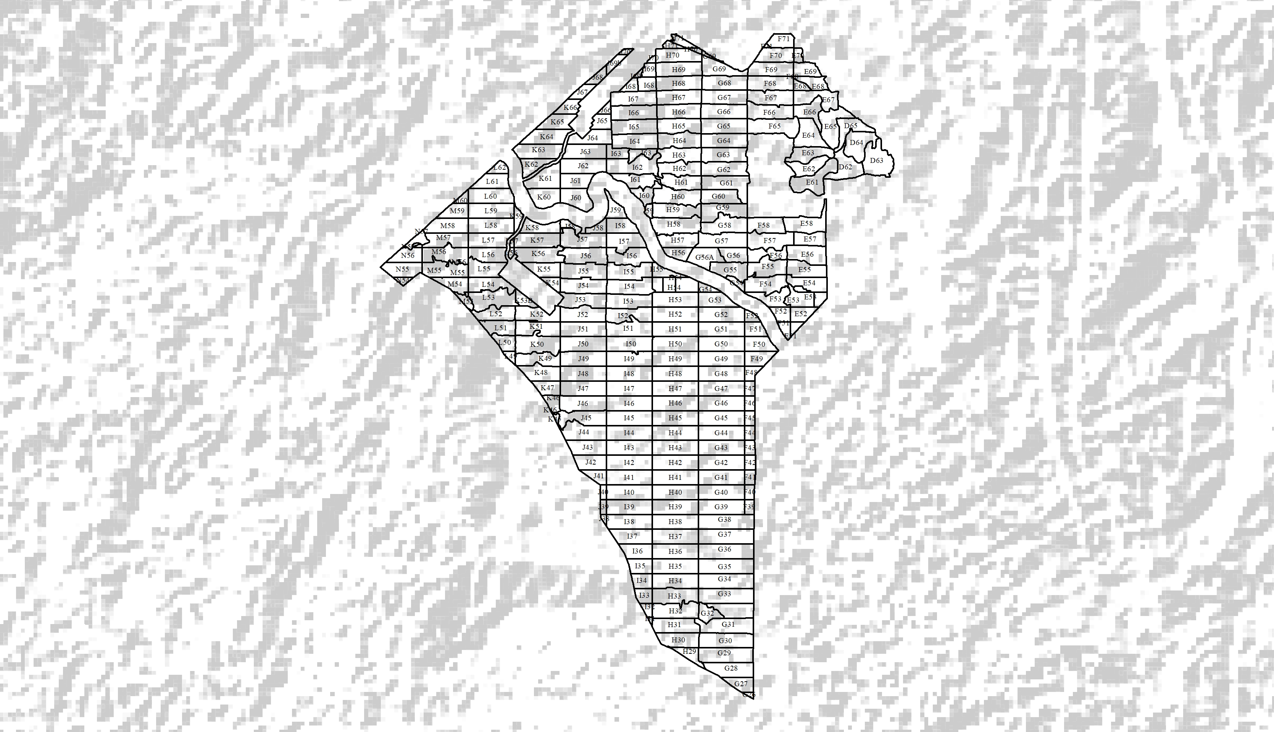
P
D
C
A
STEP 6
MELAKSANAKAN PENANGGULANGAN
5W2H1T – Root Cause 1
WHAT
SOLUSI
WHY
Method & Man
Pembuatan system monitoring berbasis WebGIS secara swadaya dengan program Phyton
Zaman sekarang diperlukan pengaplikasian teknologi untuk memudahkan pekerjaan monitoring dengan error yang rendah, salah satunya dengan rekayasa engineering
Belum ada system rekayasa engineering untuk monitoring tankos
HOW
Persiapan data (meliputi Area of Interest, basemap, titik dropping di ArcGIS)
Convert data (mengubah format .shp menjadi .sql untuk analisis dataset di PostGIS)
Input data (penginputan data .sql yang akan di manage sesuai dengan intruksi di PgAdmin)
Pemrosesan data (pemrosesan dataset diatur untuk melakukan querry dataset di PgAdmin)
Mockup WebGIS (mockup ini dibuat dengan menggunakan pemrograman html di VSC)
Script (pembuatan script untuk menjalankan program yang ingin dibuat)
Trial monitoring berbasis WebGIS
Where : PT Etam Bersama Lestari
When : Maret 2023
Who : Nico Bram
How Much : Rp. 2.651.589,-
Persiapan data | Persiapan data
 | Membuat monitoring tankos : 100%
Convert data | convert
 | Membuat monitoring tankos : 100%

Slide 19
P
D
C
A
STEP 6
MELAKSANAKAN PENANGGULANGAN
5W2H1T
WHAT
SOLUSI
WHY
Method & Man
Pembuatan system monitoring berbasis WebGIS secara swadaya dengan program Phyton
Zaman sekarang diperlukan pengaplikasian teknologi untuk memudahkan pekerjaan monitoring dengan error yang rendah, salah satunya dengan rekayasa engineering
Belum ada system rekayasa engineering untuk monitoring tankos
Input data | Dampak terhadap target
 | Membuat monitoring tankos : 100%
Pemrosesan data | Dampak terhadap target
 | Membuat monitoring tankos : 100%
Mockup WebGIS | Dampak terhadap target
 | Membuat monitoring tankos : 100%
Script | Dampak terhadap target
 | Membuat monitoring tankos : 100%

Slide 20
P
D
C
A
STEP 6
MELAKSANAKAN PENANGGULANGAN
5W2H1T
WHAT
SOLUSI
WHY
Method & Man
Pembuatan system monitoring berbasis WebGIS secara swadaya dengan program Phyton
Zaman sekarang diperlukan pengaplikasian teknologi untuk memudahkan pekerjaan monitoring dengan error yang rendah, salah satunya dengan rekayasa engineering
Belum ada system rekayasa engineering untuk monitoring tankos
Trial | Dampak terhadap target
 | Membuat monitoring tankos : 100%
Kendala
Penyebab
Pengiputan data masih terlalu rumit terbatas dengan penggunaan PC
Program belum memungkinkan untuk menjalankan dalam mode mobile
1
2
3
Why Why Analyst
Input data terbatas dengan PC
Why
Tidak bisa input dalam mode mobile
6
5
4
Why
Program belum bisa menjalankan mode mobile
Method
Belum ada program untuk menjalankan aplikasi dalam bentuk mobile
Root Cause

Slide 21
P
D
C
A
STEP 6
MELAKSANAKAN PENANGGULANGAN
5W2H1T – Pelaksanaan PDCA 1
WHAT
SOLUSI
WHY
Method
Pembuatan program sistem monitoring dalam bentuk aplikasi mobile API berbasis WebGIS
Diperlukan pengaplikasian dalam mode yang lebih ringkas, yaitu mode mobile untuk memudahkan input data
Belum ada program untuk menjalankan aplikasi dalam bentuk mobile
HOW
Persiapan data (meliputi Area of Interest, basemap, titik dropping di ArcGIS)
Convert data (mengubah format .shp menjadi .sql untuk analisis dataset di PostGIS)
Input data (penginputan data .sql yang akan di manage sesuai dengan intruksi di PgAdmin)
Pemrosesan data (pemrosesan dataset diatur untuk melakukan querry dataset di PgAdmin)
Mockup WebGIS (mockup ini dibuat dengan menggunakan pemrograman html di VSC)
Script (pembuatan script untuk menjalankan program yang ingin dibuat)
Trial monitoring berbasis WebGIS
Where : PT Etam Bersama Lestari
When : April 2023
Who : Nico Bram
How Much : Rp. 551.589,-
Persiapan data | Dampak terhadap target
 | Membuat monitoring tankos : 100%
Convert data | Dampak terhadap target
 | Membuat monitoring tankos : 100%

Slide 22
P
D
C
A
STEP 6
MELAKSANAKAN PENANGGULANGAN
5W2H1T – Penyelesaian masalah PDCA 1
WHAT
SOLUSI
WHY
Method
Pembuatan program sistem monitoring dalam bentuk aplikasi mobile API berbasis WebGIS
Diperlukan pengaplikasian dalam mode yang lebih ringkas, yaitu mode mobile untuk memudahkan input data
Belum ada program untuk menjalankan aplikasi dalam bentuk mobile
Input data | Dampak terhadap target
 | Membuat monitoring tankos : 100%
Pemrosesan data | Dampak terhadap target
 | Membuat monitoring tankos : 100%
Mockup WebGIS | Dampak terhadap target
 | Membuat monitoring tankos : 100%
Script | Dampak terhadap target
 | Membuat monitoring tankos : 100%

Slide 23
P
D
C
A
STEP 6
MELAKSANAKAN PENANGGULANGAN
5W2H1T – Penyelesaian masalah PDCA 1
WHAT
SOLUSI
WHY
Method
Pembuatan program sistem monitoring dalam bentuk aplikasi mobile API berbasis WebGIS
Diperlukan pengaplikasian dalam mode yang lebih ringkas, yaitu mode mobile untuk memudahkan input data
Belum ada program untuk menjalankan aplikasi dalam bentuk mobile
Trial | Dampak terhadap target
 | Membuat monitoring tankos : 100%
Kendala
Penyebab
Tidak bisa mengetahui lokasi detail dropping
Belum tersedianya fitur GPS maps pada aplikasi
1
2
3
Why Why Analyst
Tidak bisa mengetahui lokasi detail dropping
Why
Belum tersedianya fitur GPS
Method
6
5
4
Why
Belum ada program untuk fitur GPS maps
Root Cause
Fun Fact
GPS atau Global Positioning System merupakan fitur berbasis satelit yang mengizinkan seseorang menemukan arah atau lokasi tertentu.
Setelah dilakukan perbaikan, monitoring telah dapat digunakan dalam mode mobile, akan tetapi timbul masalah baru yaitu tidak adanya GPS maps untuk mengetahui lokasi dalam aplikasi mobile yang membuat kita tidak bisa mengetahui lokasi detail dropping tankos.

Slide 24
P
D
C
A
STEP 6
MELAKSANAKAN PENANGGULANGAN
5W2H1T – Pelaksanaan PDCA 2
WHAT
SOLUSI
WHY
Method
Pembuatan program untuk fitur GPS maps
Diperlukan fitur GPS maps untuk mengetahui lokasi detail di lapangan, fitur ini tentu berguna untuk lokasi monitoring tankos
Belum ada program untuk fitur GPS maps
HOW
Persiapan data (meliputi Area of Interest, basemap, titik dropping di ArcGIS)
Convert data (mengubah format .shp menjadi .sql untuk analisis dataset di PostGIS)
Input data (penginputan data .sql yang akan di manage sesuai dengan intruksi di PgAdmin)
Pemrosesan data (pemrosesan dataset diatur untuk melakukan querry dataset di PgAdmin)
Mockup WebGIS (mockup ini dibuat dengan menggunakan pemrograman html di VSC)
Script (pembuatan script untuk menjalankan program yang ingin dibuat)
Trial monitoring berbasis WebGIS
Where : PT Etam Bersama Lestari
When : April 2023
Who : Nico Bram
How Much : Rp. 121.189,-
Persiapan data | Dampak terhadap target
 | Membuat monitoring tankos : 100%
Convert data | Dampak terhadap target
 | Membuat monitoring tankos : 100%

Slide 25
P
D
C
A
STEP 6
MELAKSANAKAN PENANGGULANGAN
5W2H1T – Penyelesaian masalah PDCA 2
WHAT
SOLUSI
WHY
Method
Pembuatan program untuk fitur GPS maps
Diperlukan fitur GPS maps untuk mengetahui lokasi detail di lapangan, fitur ini tentu berguna untuk lokasi monitoring tankos
Belum ada program untuk fitur GPS maps
Input data | Dampak terhadap target
 | Membuat monitoring tankos : 100%
Pemrosesan data | Dampak terhadap target
 | Membuat monitoring tankos : 100%
Mockup WebGIS | Dampak terhadap target
 | Membuat monitoring tankos : 100%
Script | Dampak terhadap target
 | Membuat monitoring tankos : 100%

Slide 26
P
D
C
A
STEP 6
MELAKSANAKAN PENANGGULANGAN
5W2H1T – Penyelesaian masalah PDCA 2
WHAT
SOLUSI
WHY
Method
Pembuatan program untuk fitur GPS maps
Diperlukan fitur GPS maps untuk mengetahui lokasi detail di lapangan, fitur ini tentu berguna untuk lokasi monitoring tankos
Belum ada program untuk fitur GPS maps
Trial | Dampak terhadap target
 | Membuat monitoring tankos : 100%
Kendala
Penyebab
Tidak bisa mengetahui lokasi detail dropping
Belum tersedianya fitur GPS maps pada aplikasi
1
2
3
Why Why Analyst
Tidak bisa mengetahui lokasi detail dropping
Why
Belum tersedianya fitur GPS
Method
6
5
4
Why
Belum ada program untuk fitur GPS maps
Root Cause
Fun Fact
GPS atau Global Positioning System merupakan fitur berbasis satelit yang mengizinkan seseorang menemukan arah atau lokasi tertentu.
Setelah dilakukan perbaikan, monitoring telah dapat digunakan dalam mode mobile, akan tetapi timbul masalah baru yaitu tidak adanya GPS maps untuk mengetahui lokasi dalam aplikasi mobile yang membuat kita tidak bisa mengetahui lokasi detail dropping tankos.

Slide 27
P
D
C
A
STEP 6
MELAKSANAKAN PENANGGULANGAN
5W2H1T – Root Cause 2
WHAT
SOLUSI
WHY
Method
Pembuatan alarm berbasis peta monitoring WebGIS secara swadaya dengan program Phyton
Alarm monitoring berbasis peta WebGIS ini memudahkan untuk mengetahui lokasi dropping tankos yang telah melewati batas maksimum aplikasinya (restan)
Belum ada alarm monitoring mengenai restan tankos di lapangan
HOW
Persiapan data (meliputi Area of Interest, basemap, titik dropping di ArcGIS)
Convert data (mengubah format .shp menjadi .sql untuk analisis dataset di PostGIS)
Input data (penginputan data .sql yang akan di manage sesuai dengan intruksi di PgAdmin)
Pemrosesan data (pemrosesan dataset diatur untuk melakukan querry dataset di PgAdmin)
Mockup WebGIS (mockup ini dibuat dengan menggunakan pemrograman html di VSC)
Script (pembuatan script untuk menjalankan program yang ingin dibuat)
Trial monitoring berbasis WebGIS
Where : PT Etam Bersama Lestari
When : Maret 2023
Who : Nico Bram
How Much : Rp. 2.651.589,-
Persiapan data | Dampak terhadap target
 | Membuat monitoring tankos : 100%
Convert data | Dampak terhadap target
 | Membuat monitoring tankos : 100%

Slide 28
P
D
C
A
STEP 6
MELAKSANAKAN PENANGGULANGAN
5W2H1T
WHAT
SOLUSI
WHY
Method & Man
Pembuatan alarm berbasis peta monitoring WebGIS secara swadaya dengan program Phyton
Alarm monitoring berbasis peta WebGIS ini memudahkan untuk mengetahui lokasi dropping tankos yang telah melewati batas maksimum aplikasinya (restan)
Belum ada alarm monitoring mengenai restan tankos di lapangan
Input data | Dampak terhadap target
 | Membuat monitoring tankos : 100%
Pemrosesan data | Dampak terhadap target
 | Membuat monitoring tankos : 100%
Mockup WebGIS | Dampak terhadap target
 | Membuat monitoring tankos : 100%
Script | Dampak terhadap target
 | Membuat monitoring tankos : 100%

Slide 29
P
D
C
A
STEP 6
MELAKSANAKAN PENANGGULANGAN
5W2H1T
WHAT
SOLUSI
WHY
Method & Man
Pembuatan alarm berbasis peta monitoring WebGIS secara swadaya dengan program Phyton
Alarm monitoring berbasis peta WebGIS ini memudahkan untuk mengetahui lokasi dropping tankos yang telah melewati batas maksimum aplikasinya (restan)
Belum ada alarm monitoring mengenai restan tankos di lapangan
Trial | Dampak terhadap target
 | Membuat monitoring tankos : 100%
1
2
3
6
5
4

Slide 30
P
D
C
A
STEP 7
EVALUASI HASIL

Slide 31
P
D
C
A
STEP 8
STANDARISASI & TINDAK LANJUT

Slide 33
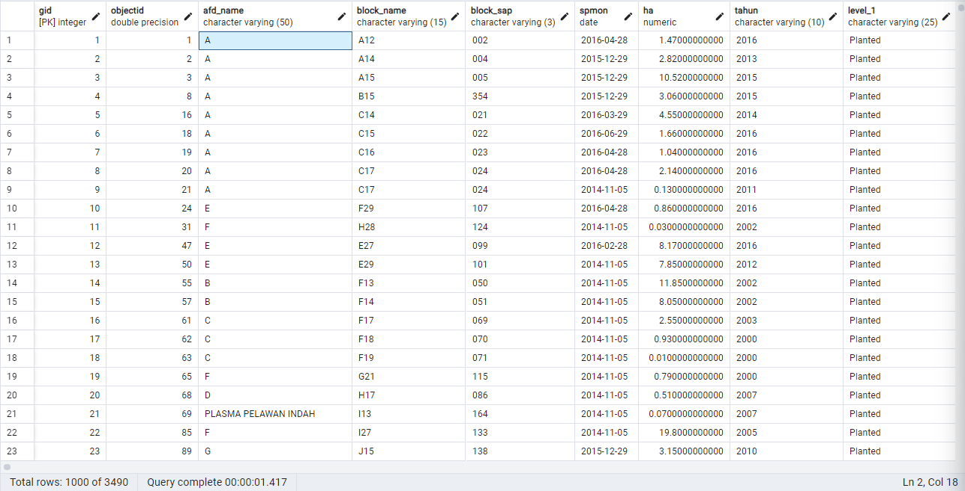
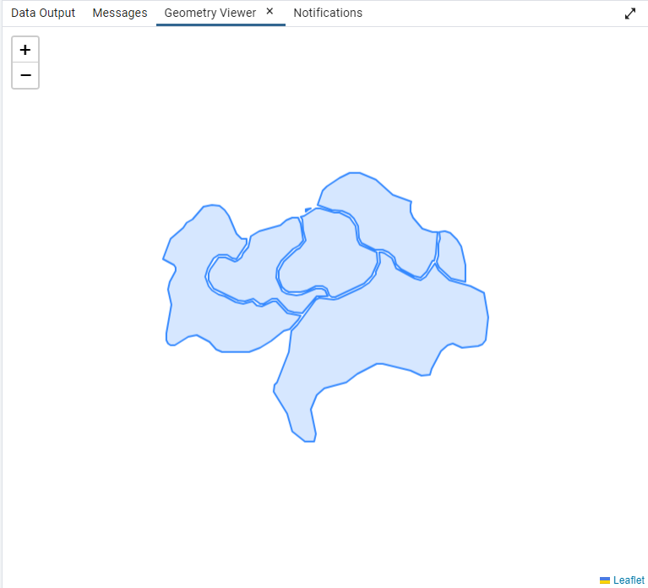
Convert Data

Slide 34
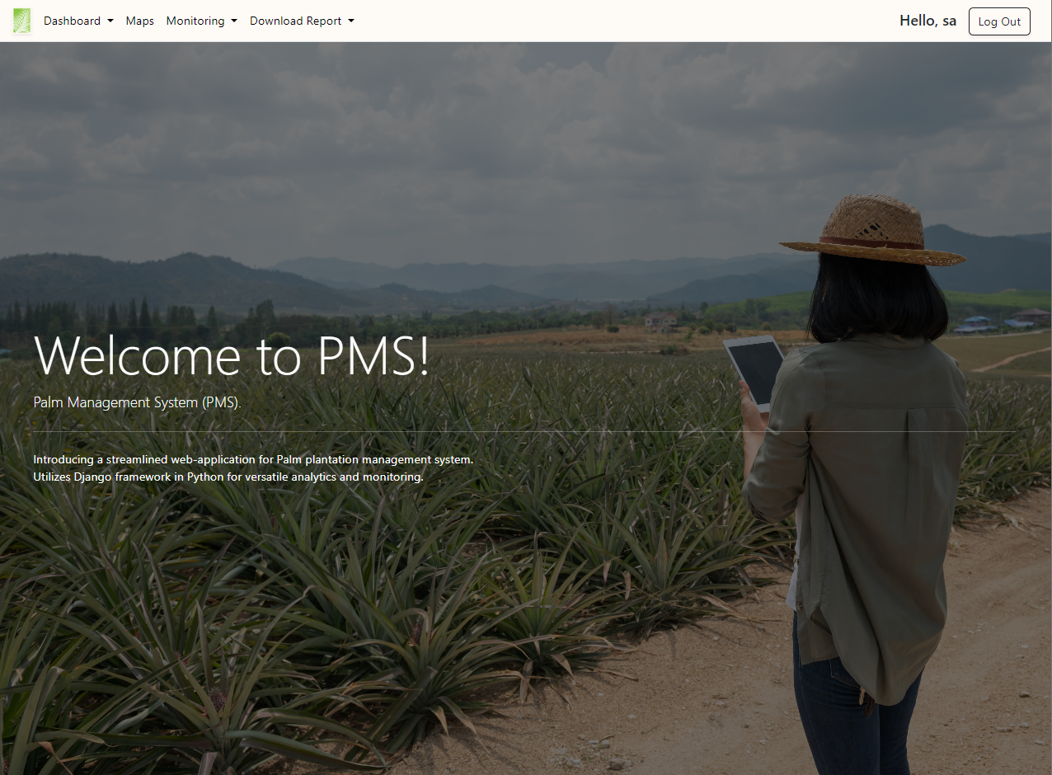
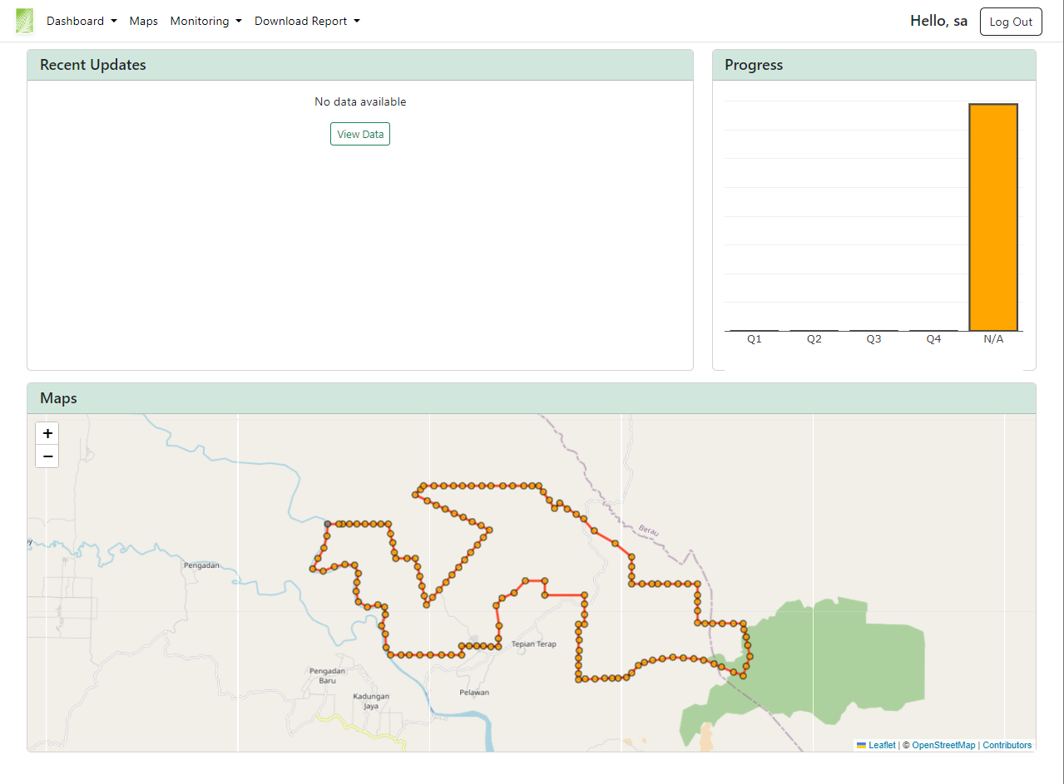
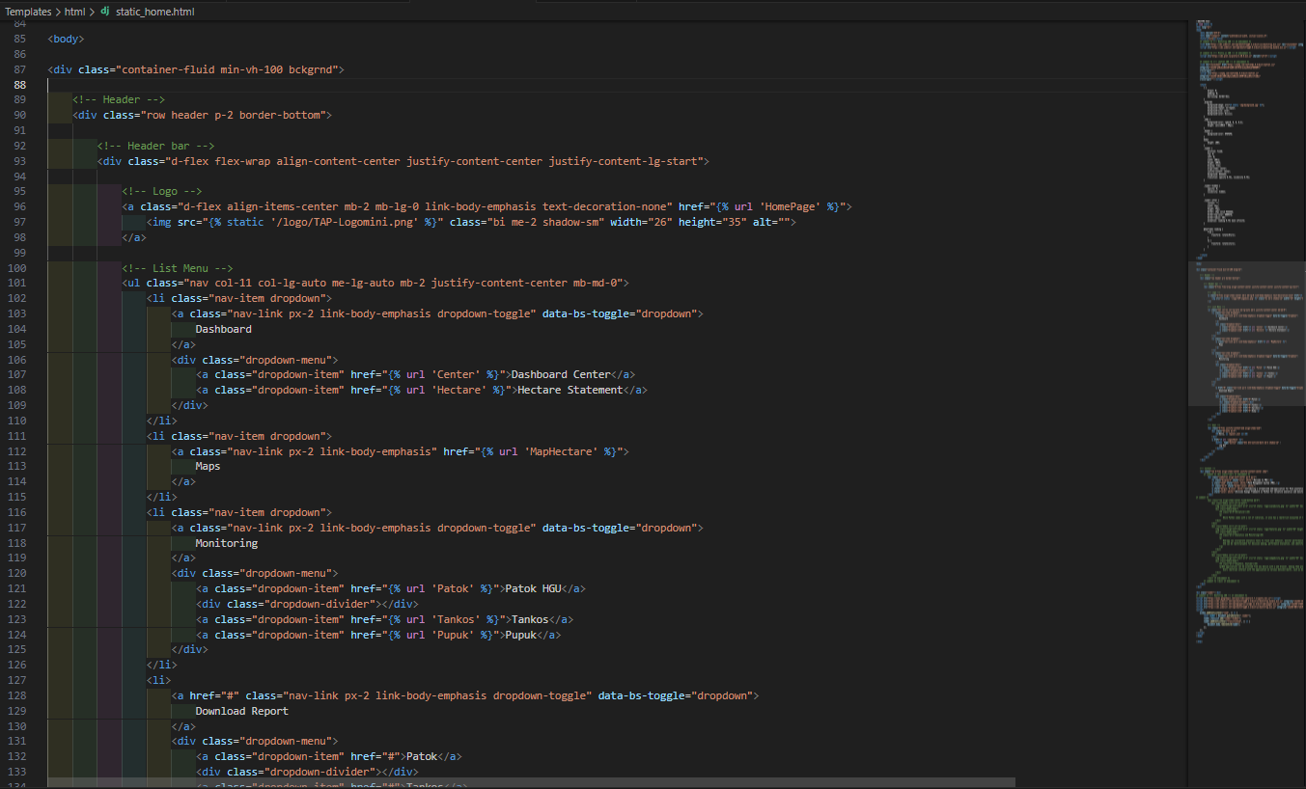
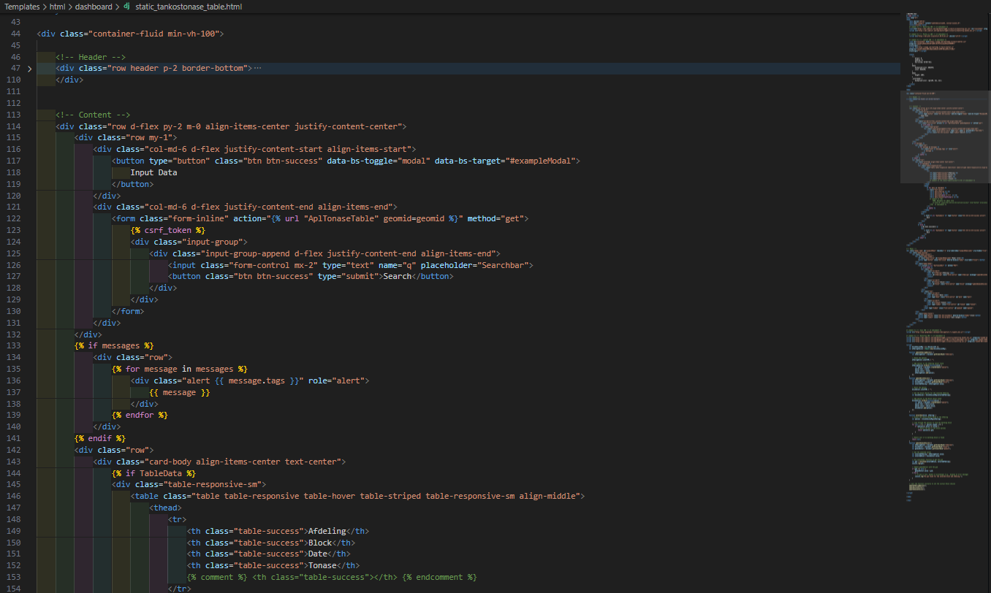
Mockup WebGIS

Slide 35
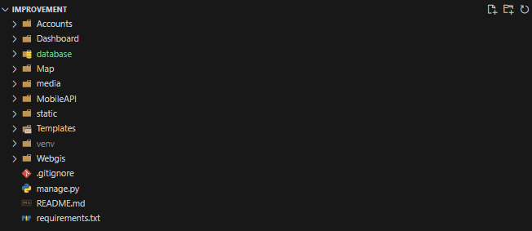
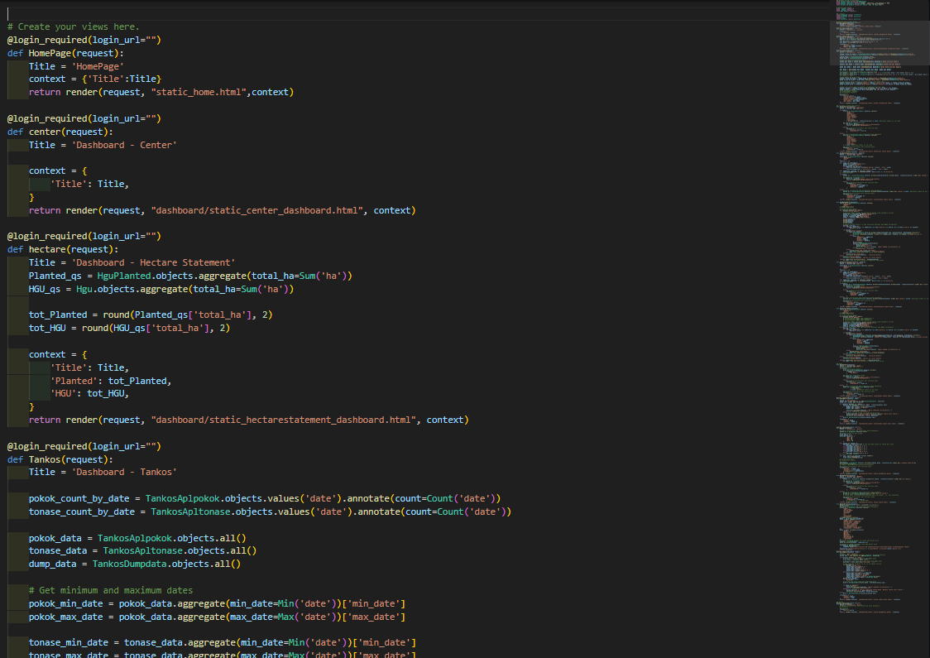
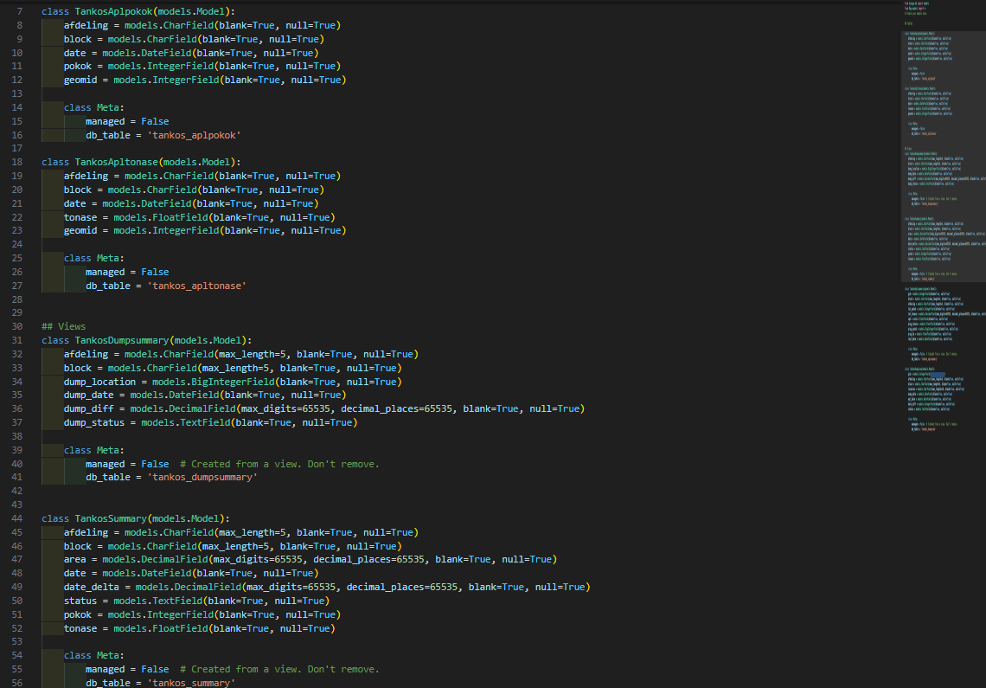
Pembuatan Backend

Slide 36
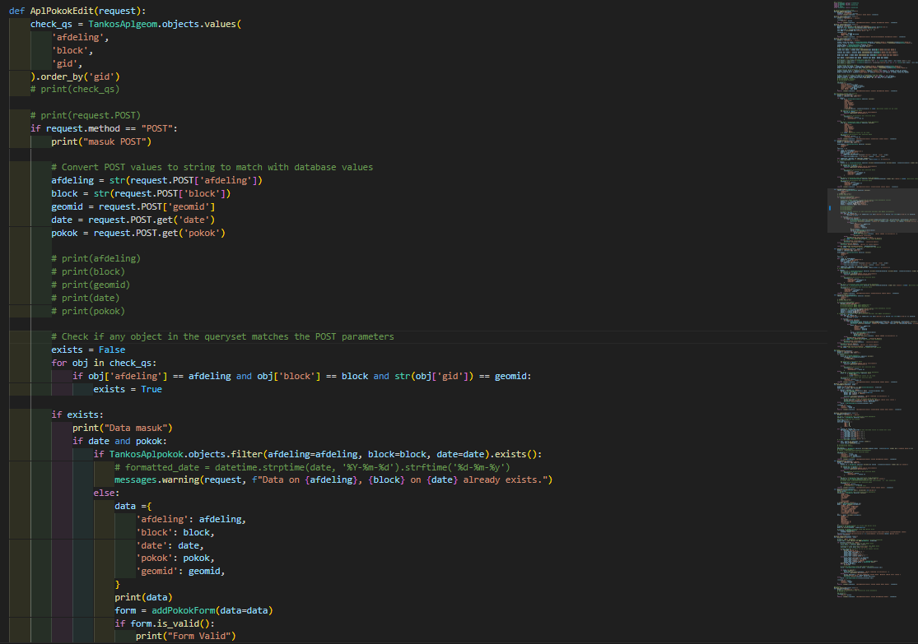
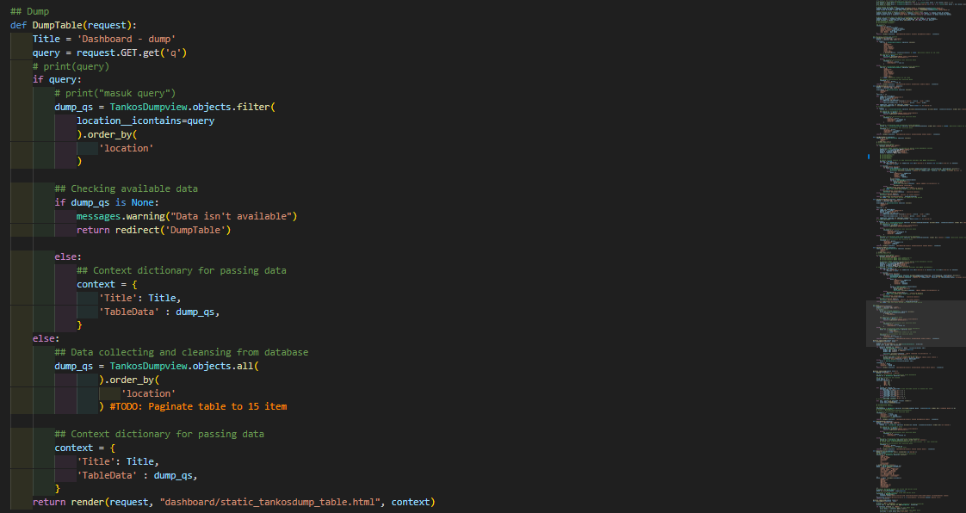
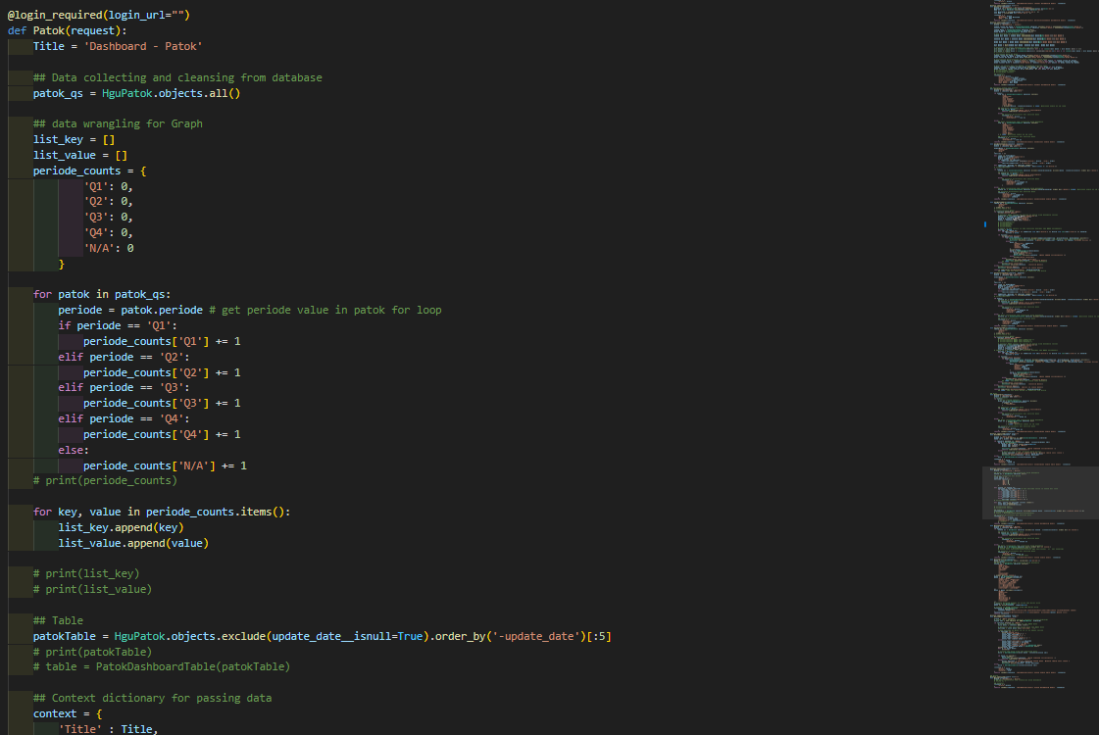
Pembuatan script

Slide 37
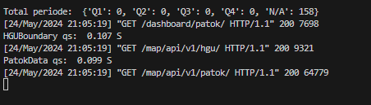
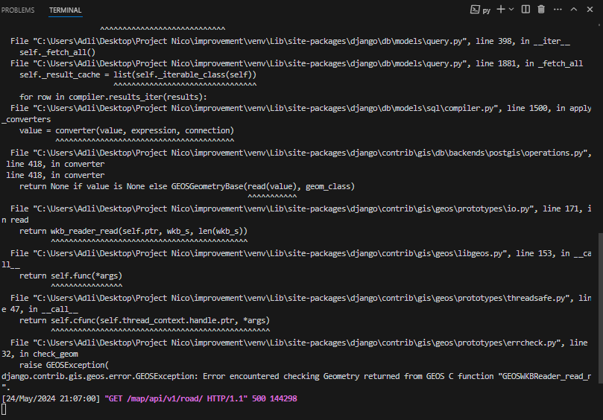
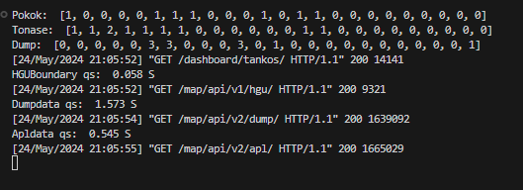
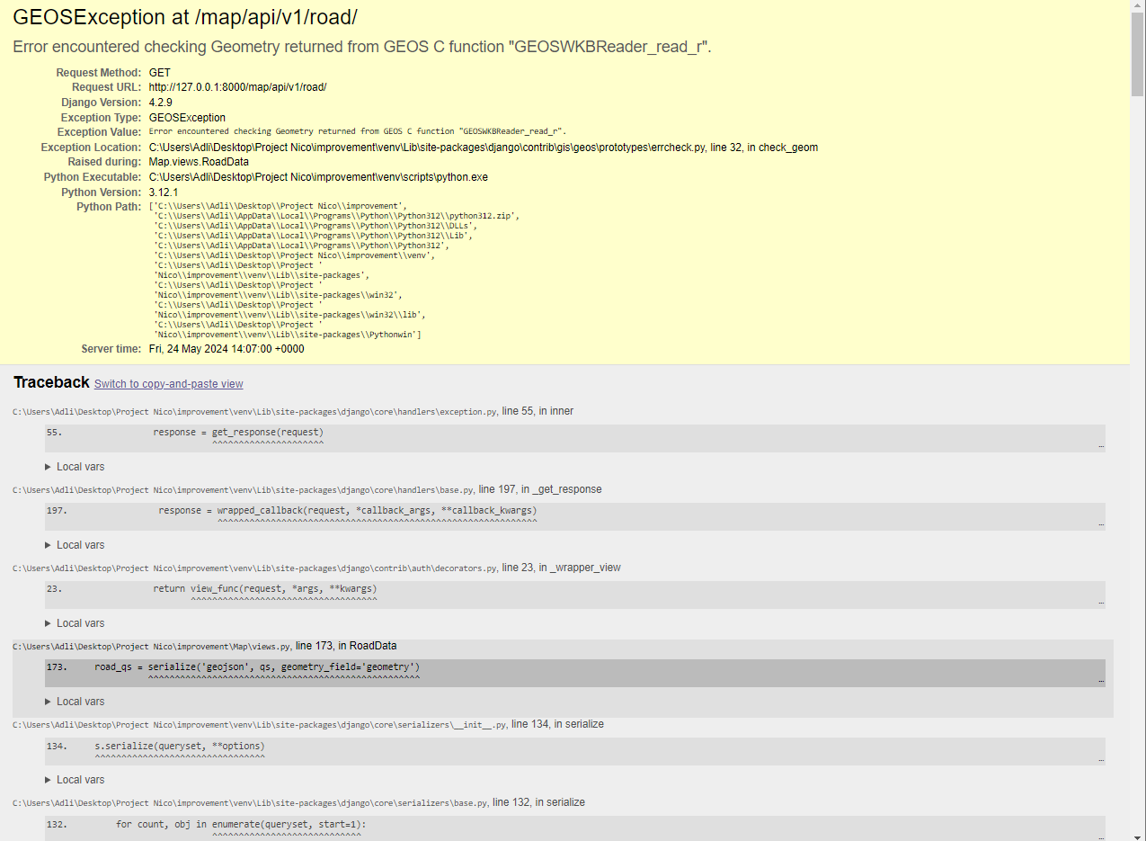
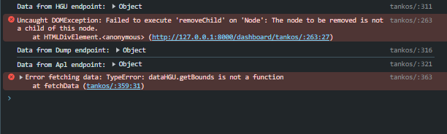
Trial and Error

